Slide 1


实验一
LINUX环境和GCC工具链

Slide 2
Outline
Linux操作系统概述和实验环境介绍
Linux操作命令
Vi编辑器
GCC工具链
Objdump工具

Slide 3
操作系统概念
操作系统（Operating System，简称OS）是管理和控制计算机硬件与软件资源的计算机程序，是直接运行在“裸机”上的最基本的系统软件。

Slide 4
操作系统简介—Linux
服务器端，Linux市场份额一直在快速增长。Linux非常稳定，特别适合大型企业生产环境。
作为网络平台的后台服务器被使用：门户网站（搜狐、新浪、网易等）、电商平台（淘宝、QQ商城等）大部分使用Linux操作系统；
作为应用服务器、数据库服务器被使用：解决海量数据、高并发的问题；
作为嵌入式操作系统被使用：智能控制、自动化、物联网等领域。

Slide 5
Linux历史-追溯到UNIX
20世纪60年代是大型、复杂操作系统盛行的年代，比如IBM的OS/360和Honey-well的Multics系统。OS/360是历史上最成功的软件项目之一。贝尔实验室曾经是Multics项目的最初参与者，但是因为考虑到该项目的复杂性和缺乏进展而于1969年退出。鉴于Multics项目不愉快的经历，一群贝尔实验室的研究人员，从1969年开始在DEC PDP-7计算机上完全用机器语言编写了一个简单得多的操作系统。这个新系统中的很多思想（比如层次文件系统、作为用户级进程的shell概念）都是来自于Multics，只不过在一个更小、更简单的程序包里实现。1970年，Brian Kernighan给这个新系统命名为“Unix”,这是一个双关语，暗指“Multics”的复杂性。1973年用C重新编写内核，1974年发布。

Slide 6
Linux历史-追溯到UNIX
尽管UNIX被免费提供，但获取源代码仍然需要向AT＆T交纳一定的许可证费用。1977年，加州大学伯克利分校的计算机系统研究小组从AT&T获取了UNIX的源代码，经过改动和包装后发布了自己的UNIX版本—伯克利UNIX（Berkeley UNIX）,这个发行版通常被称为BSD，代表Berkeley Software Distribution。
随着UNIX在商业的蓬勃发展，AT&T的许可证费用也水涨船高。伯克利于是决定从BSD中彻底除去AT&T的代码。到了1989年6月，一个完全没有AT&T代码的BSD版本诞生了。
FreeBSD、OpenBSD等都是由BSD发展过来。
与此同时，另一些UNIX版本则沿用了AT&T的代码，这些UNIX系统的操作系统包括HP-UX、Solaris.

Slide 7
Linux历史-追溯到UNIX
因为AT&T的政策改变，在Version 7 Unix推出之后，发布新的使用条款，将UNIX源代码私有化，在大学中不再能使用UNIX源代码。塔能鲍姆教授为了能在课堂上教授学生操作系统运作的实务细节，决定在不使用任何AT&T的源代码前提下，自行开发与UNIX兼容的操作系统，以避免版权上的争议。他以小型UNIX（mini-UNIX）之意，将它称为MINIX。
MINIX最初发布于1987年，是荷兰阿姆斯特丹的Vrije大学计算机科学系的Andrew S. Tanenbaum教授所发展的一个类Unix操作系统。
著名的技术作家、教育家和研究者，IEEE高级会员、ACM高级会员、荷兰皇家艺术和科学院院士、1994年ACM Karl V. Karlstrom杰出教育奖、1997年ACM计算机科学教育杰出贡献奖、2002年Texty卓越教材奖、第10届ACM操作系统原理研讨会杰出论文奖

Slide 8

Linux历史
到1991年，GNU计划已经开发出了许多工具软件。最受期盼的GNU C编译器已经出现，但还没有开发出免费的GNU操作系统。即使是MINIX也开始有了版权，需要购买才能得到源代码。而GNU的操作系统HURD一直在开发之中，并且在几年内都不能完成。
从1991年4月份起，他开始酝酿并着手编制自己的操作系统。
Linus Torvalds
芬兰、赫尔辛基大学、1991

Slide 9
Linux历史
1991年的10月5日，Linus在comp.os.minix新闻组上发布消息，正式向外宣布Linux（Linus’Minix, Linux）内核系统的诞生。这段消息可以称为Linux的诞生宣言，并且一直广为流传。因此10月5日对Linux社区来说是一个特殊的日子，许多后来Linux的新版本发布时都选择了这个日子。
1994年3月14日，历经过无数的修订后，Linux推出了第一个正式的核心版本1.0并正式转向GPL协议；
简单地说，Linux是对UNIX的重新实现。世界各地的Linux开发人员借鉴了UNIX的技术和用户界面，并且融入了很多独创的技术。Linux不属于BSD和AT&T风格的UNIX中的任何一种。因此严格来说，Linux是有别于UNIX的另一种操作系统。

Slide 10
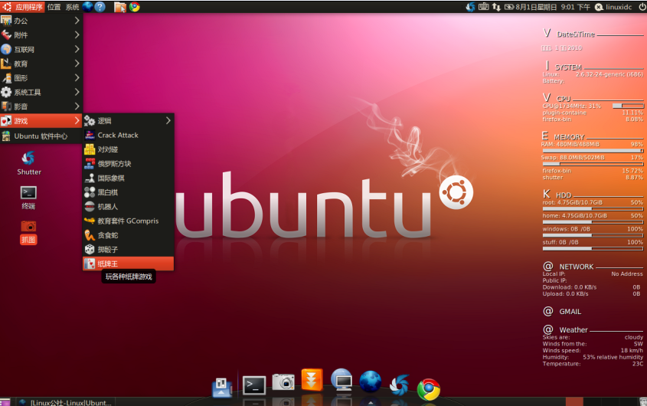
Linux简介-Linux发型版举例
Ubuntu

Slide 11

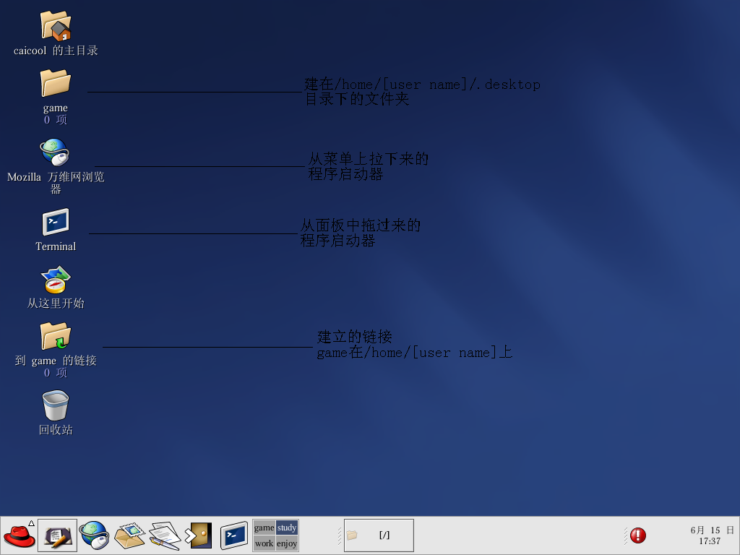
Linux简介-Linux发型版举例

Slide 12
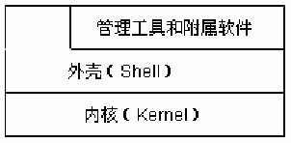
操作系统的三个部分
内核
操作系统五大管理功能一般都由操作系统内核负责。
外壳
外壳程序负责接收用户操作，提供与用户的交互界面。
一般操作系统提供给用户的界面主要有两种：文本界面；GUI 图形界面。
管理工具和附属软件
一般是操作系统在发布时附带提供给用户的，用户安装完操作系统，就可以利用操作系统自带的管理工具和软件进行一些基本的操作。

Slide 13
操作系统的功能
CPU的控制与管理
处理器管理
内存的分配与管理
存储器管理
外部设备的控制与管理
设备管理
文件管理
文件管理
作业管理和控制
用户接口

Slide 14
Shell
外壳程序对用户的输入命令进行解释， 为用户提供一种通过操作系统使用计算机的操作环境。
Windows的图形界面，由一个称为Explorer的模块解释用户的输入。
如DOS的命令行界面，Command.com是对命令输入进行解释的外壳程序；（Linux的shell）

Slide 15
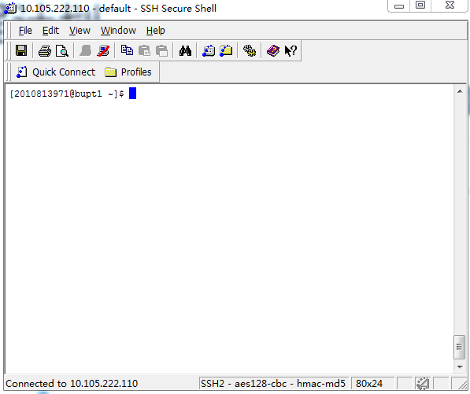
Shell简介
$表示当前用户是一般用户。
当前
用户名
当前
计机名
当前
目录名

Slide 16
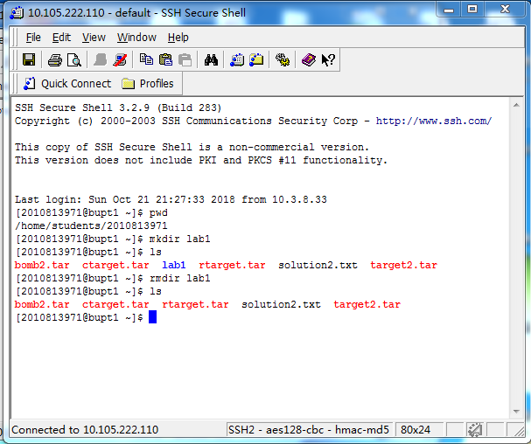
Shell
Shell命令：从命令行输入语句，每输入一次就能得到一次响应，这些语句就是shell命令。

Slide 17
Shell
Shell程序：又称shell脚本。
把一系列的shell命令，按照一定的语法规则和控制结构，组织在一个文件中，然后由内核来一条接着一条地解释和执行这些命令，这个文件就是一个shell程序。
类似于DOS/Windows中的.bat批处理文件。

Slide 18
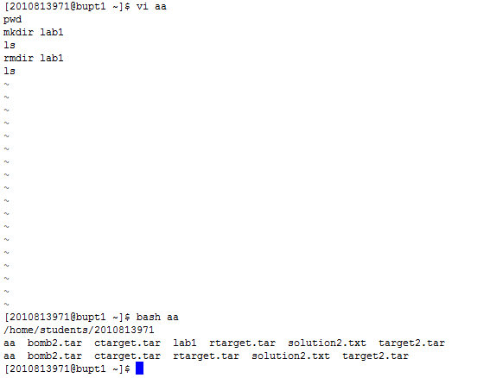
Shell
LINUX中的Shell程序：先创建程序文件。再输入若干命令。最后执行该程序。
aa 脚本
pwd
Mkdir lab1
Ls
Rmdir lab1
Ls

Slide 19
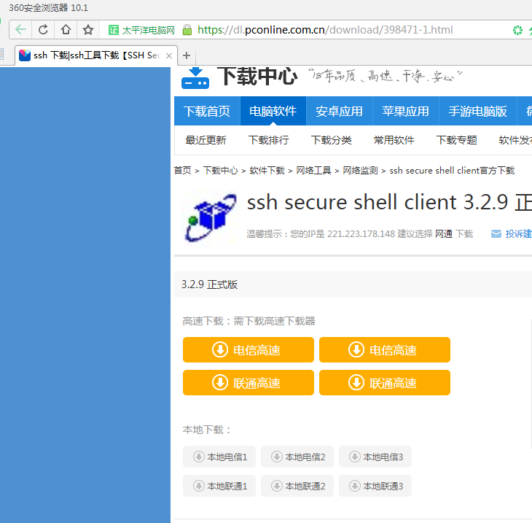
ssh secure shell 下载

Slide 20
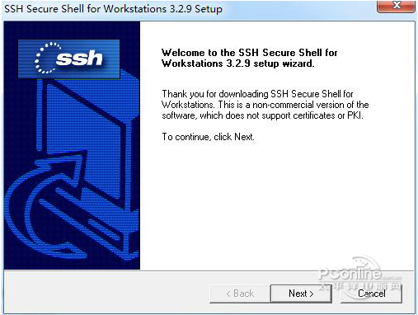
ssh secure shell 安装
1、点击ssh工具的安装程序。

Slide 21
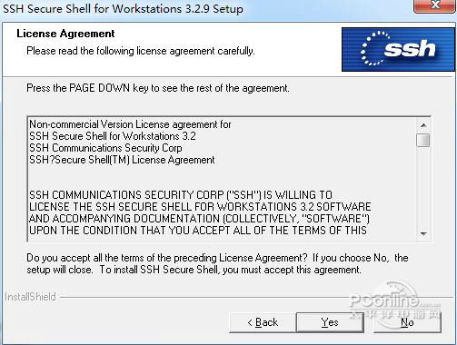
ssh secure shell 安装
2、点击我接受

Slide 22
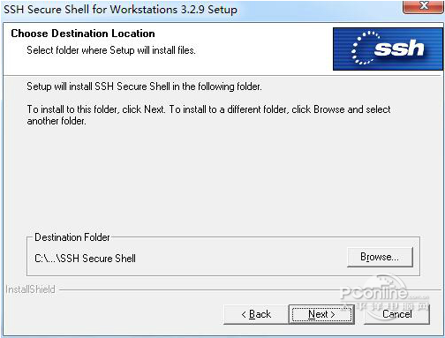
ssh secure shell 安装
3、点击自定义安装，选择好保存路径

Slide 23
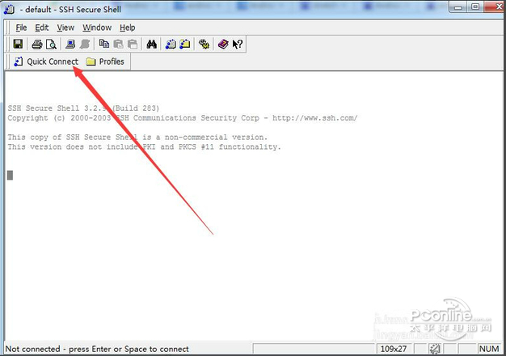
一、如何把Linux终端搬到了Windows下？ 1、在窗口上左键点击快速登录，弹出登录远端主机的登录窗口

Slide 24
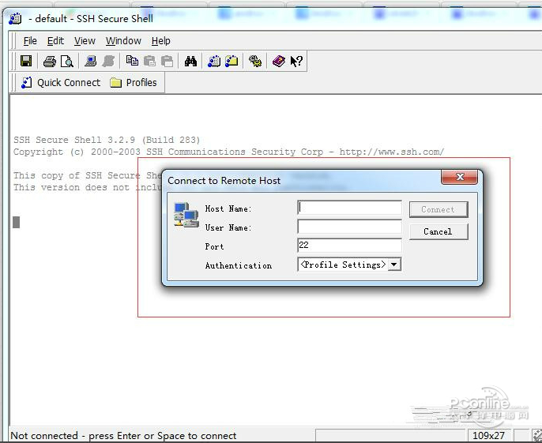
2、输入远端的IP地址和主机用户名

Slide 25
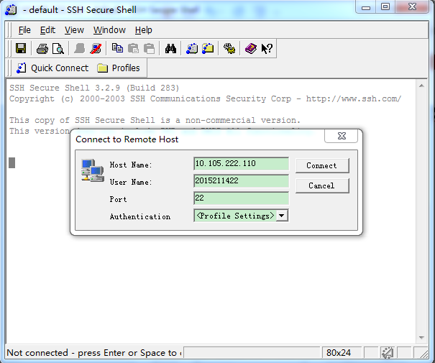
3、输入IP地址和用户名后，点击链接按键，客户端与主机链接成功后就会弹出输入密码的对话框（用户名为学号）

Slide 26
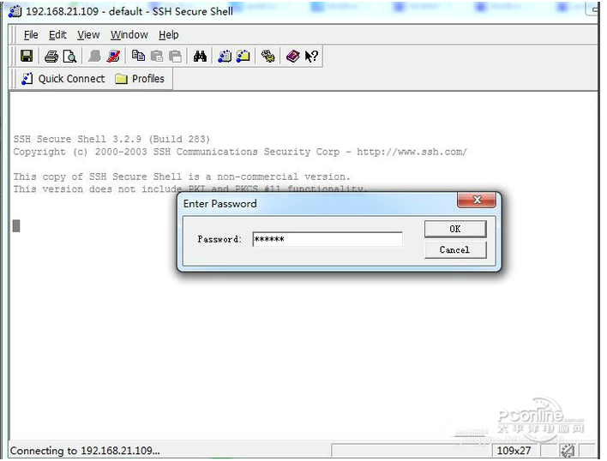
4、输入密码，点击确认按钮，如果用户名和密码输入正确的话，就会进入主界面（密码为bupt+学号，如bupt2015211422）

Slide 27
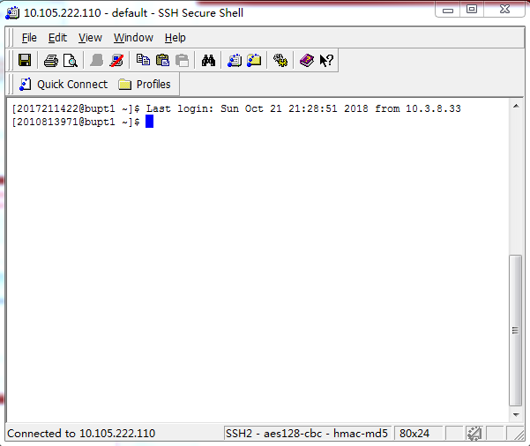
成功登陆

Slide 28
Outline
Linux操作系统概述和实验环境介绍
Linux操作命令
Vi编辑器
GCC工具链
Objdump工具

Slide 29
Shell常用命令
（1）目录操作命令
目录操作命令是指能够对目录进行查看、创建、删除，以及显示当前工作目录和改变当前目录等操作。
Linux文件系统中，根目录下有/etc、/dev、/boot、/home、/lib、/lost+found、/mnt、/opt、/proc、/root、/bin、/sbin、/tmp、/var、/usr等重要目录。

Slide 30
Linux文件系统
1. /etc
存放着许多系统所需的重要配置与管理文件
2. /dev
存放device file（装置文件），使用者可以经由核心用来存取系统中的硬设备，当使用装置文件时内核会辨识出输入输出请求，并传递到相对应装置的驱动程序以便完成特定的动作；
3. /boot
存放与系统激活的相关文件 ,不可任意删除
4. /home
登录用户的主目录（$HOME）放在此目录下，以用户的名称作为/home目录下各个子目录的名称。
5. /lib
存放许多系统激活时所需要的重要的共享函数库
6. /usr/lib
存放一些应用应用程序的共享函数库，例如Netscape、X server等。最重要的函数库为libc或glibc（glibc 2.x便是libc 6.x版本，标准C语言函数库）及文件名为library.a的静态函数库

Slide 31
Linux文件系统
7. /mnt
系统默认的挂载点（mount point），默认有/mnt/cdrom和/mnt/floppy
8. /proc
虚拟文件系统，它不占用硬盘空间，目录下文件均放置于内存中；/proc记录系统进程，硬件状态、内存使用等信息。
9. /root
系统管理用户root的主目录
10. /bin
存放一些系统启动时所需要的普通程序和系统程序及一些经常被其它程序调用的程序
11. /tmp
存放系统启动时产生的临时文件
12. /var
本目录存放被系统修改过的数据。在这个目录下的重要目录有 /var/log、/var/spool、/var/run等，它们分别用于存放记录文件、新闻邮件、运行时信息。

Slide 32
常用目录操作命令
命令 | 功能
pwd | 打印当前工作目录。
cd | 改变当前所在目录 。
ls | 查看目录下的内容。
dir | 类似ls命令。
mkdir | 创建目录。
rmdir | 删除空目录。

Slide 33
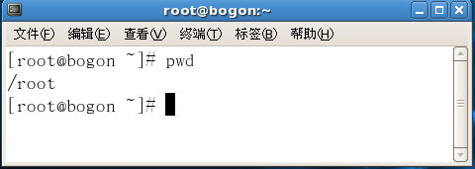
pwd命令
pwd(print working directory):打印工作目录。
【功能】显示当前工作目录的整个路径。
【用法】直接在Shell提示符#或$后输入命令pwd，然后按回车。
【例如】

Slide 34
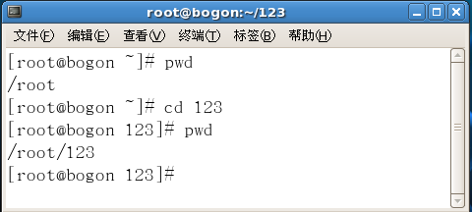
pwd命令（续）
【注意】“当前目录名”跟“显示当前工作目录”是不同的。前者只是显示目录名字，后者显示整个路径。

Slide 35
cd命令
【功能】改变所在目录。
【用法】可以直接写cd或cd ~，表示回到主目录，也可在后面加上要转移到的目的目录及其路径。
【格式】cd [路径/目录名]
绝对路径：从根目录开始写，以“/”打头。
相对路径：当前目录的子级目录开始写。
【例如】
cd /root/123/456
cd 123/456
cd ..
cd /

Slide 36
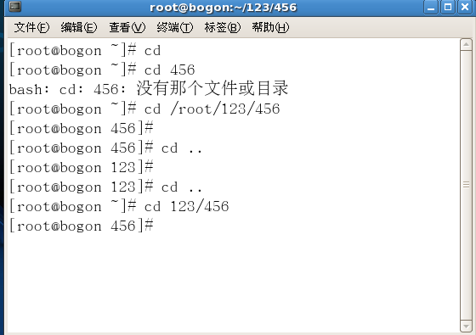
示例：cd命令的使用。

Slide 37
ls命令
【功能】查看某个目录中的内容。
【用法】直接写ls，或在后面加上选项。
【格式】ls [选项] [目录]
【例如】
ls
ls –a /root/123
ls –l /root/aaa.txt

Slide 38
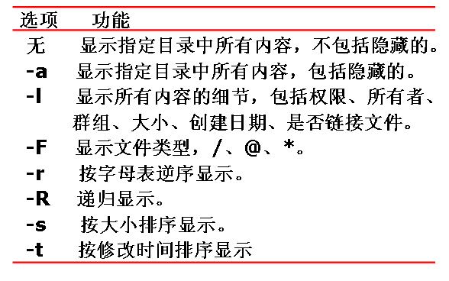
ls命令（续）
各个选项及其功能：

Slide 39
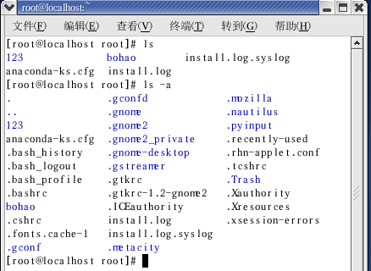
示例：ls命令的使用。

Slide 40
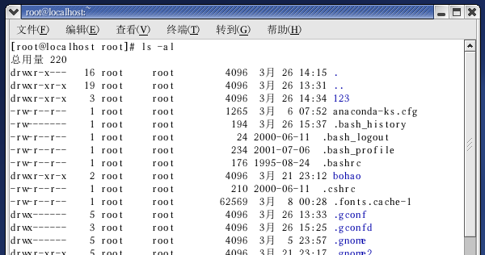
示例：ls命令的使用。（续）
ls可以同时选择多个选项：

Slide 41
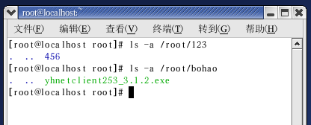
示例：ls命令的使用。（续）
显示指定目录中的内容：

Slide 42
dir命令
【功能】类似ls，但选项较少，用于查看某个目录中的内容。
【格式】dir [选项] [目录]
【例如】
dir
dir –a /root/123
dir –l /root/aaa.txt

Slide 43
mkdir命令
【功能】创建目录，只能在已存在的目录中创建新的目录。
【格式】mkdir [选项] [目录]
-p：在创建目录时，如果父目录不存在，则同时创建该目录及该目录的父目录。
【例如】
mkdir -p /root/abc/123

Slide 44
rmdir命令
【功能】删除空目录。
【格式】rmdir [选项] [目录]
-p：在删除目录时，一起删除父目录，但父目录中必须没有其他目录及文件。
【例如】
rmdir -p /root/abc/123

Slide 45
（2）文件操作命令
在命令行环境下对文件进行操作将比在图形环境下操作文件更加快捷和高效。
文件操作主要包括搜索文件、复制和移动文件、删除文件以及合并文件的内容等。

Slide 46
常用文件操作命令：
命令 | 功能
cat | 查看文件的内容。
more | 分页查看，空格键下一页，b键上一页。
less | 分页查看，类似more，也可方向键滚动显示。
head | 查看文件的前面部分，默认是前十行。
tail | 查看文件的后面部分，默认是后十行。
cp | 复制文件。
mv | 移动文件。
rm | 删除文件。
find | 检索文件。
touch | 创建一个空白文件。
ln | 创建链接文件。

Slide 47
cat 命令
【功能】显示文件的内容，或合并文件内容，并重定向输出。
【用法】按Ctrl+D退出cat命令。
【格式】cat [选项] [文件名]
选项：
-n：对所有输出行标注行号。
-b：对所有非空行标注行号。
> ：重定向输出。
< ：重定向输入。
cat 用于查看全文内容，
不能分页查看

Slide 48
cat使用示例
cat //将键盘输入的内容重新显示到屏幕。
cat > aa //将键盘输入的内容重定向输出到指定文件中 。
cat aa //将指定文件的内容显示到屏幕。
cat < aa //从指定文件中获取内容作为输入信息，然后显示到屏幕。
cat aa bb > cc //合并a，b中的内容，然后重定向输出到c。
cat –n aa bb > cc

Slide 49
more命令
【功能】分页查看，空格键下一页，b键上一页。
【格式】more [选项] 文件名
选项：
-num：一次显示的行数。
+num：从第几行开始显示。
【例如】
more .bash_history
more –10 .bash_history
more +5 .bash_history

Slide 50
less命令
【功能】分页查看，类似more，也可方向键滚动显示，按q键结束浏览。读取速度较快。
【格式】less [选项] 文件名
【例如】
less .bash_history

Slide 51
head、tail命令
【功能】显示文件的前部分/后部分，默认情况下，只显示前十行/后十行。
【格式】 head/tail [选项] 文件名
选项：
-n num：显示指定文件的前/后 num行
【例如】
head .bash_history
tail .bash_history
tail -n .bash_history

Slide 52
cp命令
【功能】复制文件或目录到指定的目录或文件。
【格式】cp [选项] 源文件或目录 目标文件或目录
选项:
-i：交互式，询问是否覆盖。
-r：递归复制。
【例如】
cp aa.txt /root/123
cp –i aa.txt /root/123
cp –i aa.txt /root/123/bb.txt

Slide 53
mv命令
【功能】移动文件或目录到指定的文件或目录
【格式】mv [选项] 源文件或目录 目标目录或文件
【例如】
mv aa.txt /root/123

Slide 54
rm命令
【功能】删除指定的一个或多个文件。
【格式】rm [选项] 文件名
【例如】
rm -i aa.txt
rm -i aa.txt bb.txt

Slide 55
find命令
【功能】检索某个或某些特定的文件，可根据名称、类型等来检索。
【格式】find [选项] [路径] 参数
【例如】
find -name “*.txt”
find -type d
find -type f

Slide 56
touch命令
【功能】改变文件的时间记录，或创建一个空白文件。
【格式】touch [选项] 文件名
选项：
无：如目标文件不存在，则建立新的文件。
-c：如目标文件不存在，不会建立新的文件。
-a：改变文件的读取时间记录。
-d：设定时间和日期。
【例如】
touch dd.txt
touch –c ee.txt

Slide 57
ln命令
【功能】创建链接文件。
【格式】ln [选项] 源文件名 链接文件
选项：
无：硬链接文件。
-s：软链接文件，符号链接文件。
【例如】
ln aa /root/123/bb
ln –s aa /root/123/cc

Slide 58
压缩/解压
格式：tar [-cxtzjvf] 文件与目录… 参数
功能：打包/解包，不打开它，直接看内容。
-c 建立一个压缩文件的参数指令（create的意思）。
-x 解开一个压缩文件的参数指令。
-t 查看tarfile里面的文件。
-z 是否同时具有gzip的属性？亦即是否需要用gzip压缩？
-j 是否同时具有bzip的属性？亦即是否需要用bzip压缩？
-v 压缩的过程中显示文件。这个常用，不建议用在背景执行过程。
-f 使用档名，请留意，在f之后要立即接档名，不要再加参数。
-C 解压到指定目录。

Slide 59
shell命令基础
编辑和修改命令：
输入命令后，可通过左右方向键、Home键、End键等来移动光标，然后再配合Delete和Backspace键可对命令进行编辑和修改。

Slide 60
shell命令基础
历史命令和Tab自动补全功能：
方向键：使用上、下方向键，可自动选择以前使用过的命令。
历史命令被保存在一个名为.bash_history的文件中，它是当前主目录中的文件，可查看和阅读。
Tab键：使用Tab键，可自动补全命令或路径。若有多个符合条件的选项，则可再次按Tab，输入下一个字符，再次按Tab，直至补全。
例如：ls /root/Desktop/
vi /etc/yum.r…/rhel…

Slide 61
shell命令基础
按q键退出
使用帮助命令：
格式 | 使用范围 | 举例
man 命令名 | 所有命令 | man cat man man
whatis 命令名 | 所有命令 | whatis echo whatis cat
help 命令名 | 部分命令 | help echo 不行：help cat
命令名 --help | 部分命令 | cat --help 不行：echo --help

Slide 62
Outline
Linux操作系统概述和实验环境介绍
Linux操作命令
Vi编辑器
GCC工具链
Objdump工具

Slide 63
Vi编辑器的简介
Vi是Visual interface的简称，它可以执行输出、删除、查找、替换、块操作等众多文本操作
用户可以根据自己的需要对Vi进行定制，这是其他编辑程序所没有的。
Vi不是一个排版程序，它不像WORD或WPS那样可以对字体、格式、段落等其他属性进行编排，它只是一个文本编辑程序。
Vi是全屏幕文本编辑器，它没有菜单，只有命令。

Slide 64
Vi的基本概念
基本上vi可以分为三种状态各模式的功能区分如下：
1) 命令行模式（command mode）
控制屏幕光标的移动，字符、字或行的删除，移动复制某区段及进入Insert mode下，或者到 last line mode。
2) 插入模式（Insert mode）
只有在Insert mode下，才可以做文字输入，按「ESC」键可回到命令行模式。
3) 底行模式（last line mode）
将文件保存或退出vi，也可以设置编辑环境，如寻找字符串、列出行号……
不过一般在使用时把vi简化成两个模式，就是将底行模式（last line mode）也算入命令行模式command mode）。

Slide 65
Vi的基本操作
1) 进入vi
在系统提示符号输入vi及文件名称后，就进入vi全屏幕编辑画面：
$ vi myfile 不过有一点要特别注意，就是进入vi之后，是处于「命令行模式」，要切换到「插入模式」才能够输入文字。
2) 切换至插入模式（Insert mode）编辑文件
在「命令行模式」下按一下字母「i」就可以进入「插入模式」，这时候就可以开始输入文字了。

Slide 66
Vi的基本操作
3) Insert 的切换
您目前处于「插入模式」，您就只能一直输入文字，如果您发现输错了字！想用光标键往回移动，将该字删除，就要先按一下「ESC」键转到「命令行模式」再删除文字。
4) 退出vi及保存文件
在「命令行模式」下，按一下「：」冒号键进入「Last line mode」，例如：
: w filename （输入 「w filename」将文章以指定的文件名filename保存）
: wq (输入「wq」，存盘并退出vi)
: q! (输入q!， 不存盘强制退出vi)

Slide 67
Vi的基本操作
vi filename :打开或新建文件，并将光标置于第一行首 vi +n filename ：打开文件，并将光标置于第n行首 vi + filename ：打开文件，并将光标置于最后一行首 vi +/pattern filename：打开文件，并将光标置于第一个与pattern匹配的串处 vi -r filename ：在上次正用vi编辑时发生系统崩溃，恢复filename vi filename....filename ：打开多个文件，依次进行编辑

Slide 68
Vi的功能键（命令行模式）
vi可以直接用键盘上的光标来上下左右移动，但正规的vi是用小写英文字母「h」、「j」、「k」、「l」，分别控制光标左、下、上、右移一格。
按「ctrl」+「b」：屏幕往"后"移动一页。
按「ctrl」+「f」：屏幕往"前"移动一页。
按「ctrl」+「u」：屏幕往"后"移动半页。
按「ctrl」+「d」：屏幕往"前"移动半页。
按数字「0」：移到文章的开头。
按「G」：移动到文章的最后。
按「$」：移动到光标所在行的"行尾"。
按「^」：移动到光标所在行的"行首"
按「w」：光标跳到下个字的开头
按「e」：光标跳到下个字的字尾
按「b」：光标回到上个字的开头
按「#l」：光标移到该行的第#个位置

Slide 69
Vi的功能键（命令行模式）
删除文字
「x」：每按一次，删除光标所在位置的"后面"一个字符。
「#x」：例如「6x」表示删除光标所在位置"后面"6个字符。
「X」：大写X，每按一次，删除光标所在位置的"前面"一个字符。
「#X」：例如，「20X」表示删除光标所在位置的"前面"20个字符。
「dd」：删除光标所在行。
「#dd」：从光标所在行开始删除#行
复制
「yw」：将光标所在之处到字尾的字符复制到缓冲区中。
「#yw」：复制#个字到缓冲区
「yy」：复制光标所在行到缓冲区。
「#yy」：例如，「6yy」表示拷贝从光标所在的该行"往下数"6行文字。
「p」：将缓冲区内的字符贴到光标所在位置。注意：所有与"y"有关的复制命令都必须与"p"配合才能完成复制与粘贴功能。

Slide 70
Vi的功能键（命令行模式）
替换
「r」：替换光标所在处的字符。
「R」：替换光标所到之处的字符，直到按下「ESC」键为止。
恢复上一次操作
「u」：如果您误执行一个命令，可以马上按下「u」，回到上一个操作。按多次"u"可以执行多次回复。
更改
「cw」：更改光标所在处的字到字尾处
「c#w」：例如，「c3w」表示更改3个字
跳至指定的行
「ctrl」+「g」列出光标所在行的行号。
「#G」：例如，「15G」，表示移动光标至文章的第15行行首。

Slide 71
Last line mode下命令简介
在使用「last line mode」之前，请记住先按「ESC」键确定您已经处于「command mode」下后，再按「：」冒号即可进入「last line mode」。
1) 列出行号
「set nu」：输入「set nu」后，会在文件中的每一行前面列出行号。
2) 跳到文件中的某一行
「#」：「#」号表示一个数字，在冒号后输入一个数字，再按回车键就会跳到该行了，如输入数字15，再回车，就会跳到文章的第15行。
3) 查找字符
「/关键字」：先按「/」键，再输入您想寻找的字符，如果第一次找的关键字不是您想要的，可以一直按「n」会往后寻找到您要的关键字为止。
「?关键字」：先按「?」键，再输入您想寻找的字符，如果第一次找的关键字不是您想要的，可以一直按「n」会往前寻找到您要的关键字为止。

Slide 72
Last line mode下命令简介
4) 保存文件
「w」：在冒号输入字母「w」就可以将文件保存起来。
5) 离开vi
「q」：按「q」就是退出，如果无法离开vi，可以在「q」后跟一个「!」强制离开vi。
「qw」：一般建议离开时，搭配「w」一起使用，这样在退出的时候还可以保存文件。

Slide 73
Vi命令列表
下表列出命令模式下的一些键的功能：
h 左移光标一个字符
l 右移光标一个字符
k 光标上移一行
j 光标下移一行
^ 光标移动至行首
0 数字"0"，光标移至文章的开头
g 光标移至文章的最后
$ 光标移动至行尾
Ctrl+f 向前翻屏
Ctrl+b 向后翻屏
Ctrl+d 向前翻半屏
Ctrl+u 向后翻半屏
i 在光标位置前插入字符
a 在光标所在位置的后一个字符开始增加

Slide 74
Vi命令列表
o 插入新的一行，从行首开始输入
ESC 从输入状态退至命令状态
X 删除光标后面的字符
#x 删除光标后的＃个字符
X (大写X)，删除光标前面的字符
#X 删除光标前面的#个字符
Dd 删除光标所在的行
#dd 删除从光标所在行数的#行
Yw 复制光标所在位置的一个字
#yw 复制光标所在位置的#个字
Yy 复制光标所在位置的一行
#yy 复制从光标所在行数的#行
P 粘贴
U 取消操作
Cw 更改光标所在位置的一个字
#cw 更改光标所在位置的#个字

Slide 75
Vi命令列表
下表列出Last line mode模式下的一些指令
w filename 储存正在编辑的文件为filename
wq filename 储存正在编辑的文件为filename，并退出vi
q! 放弃所有修改，退出vi
set nu 显示行号
/或? 查找，在/后输入要查找的内容
n 与/或?一起使用，如果查找的内容不是想要找的关键字，按n或向后（与/联用）或向前（与?联用）继续查找，直到找到为止。

Slide 76
注意事项：
1、用vi打开文件后，是处于「命令行模式（command mode）」，您要切换到「插入模式（Insert mode）」才能够输入文字。切换方法：在「命令行模式（command mode）」下按一下字母「i」就可以进入「插入模式（Insert mode）」，这时候你就可以开始输入文字了。
2、编辑好后，需从插入模式切换为命令行模式才能对文件进行保存，切换方法：按「ESC」键。
3、保存并退出文件：在命令模式下输入:wq即可！（别忘了wq前面的:） linux-Vi使用方法(备查)

Slide 77
Outline
Linux操作系统概述和实验环境介绍
Linux操作命令
Vi编辑器
GCC工具链
Objdump工具

Slide 78
简介
GCC编译器能将C、C++语言源程序、汇编程序编译、链接成可执行文件。在Linux系统中，可执行文件没有统一的后缀，系统从文件的属性来区分可执行文件和不可执行文件。

Slide 79
简介
使用GCC编译程序时,编译过程可以被细
分为四个阶段:
预处理(Pre-Processing)
编译(Compiling)
汇编(Assembling)
链接(Linking)

Slide 80
文件类型
Gcc通过后缀来区别输入文件的类别：
c为后缀的文件:C语言源代码文件
a为后缀的文件:是由目标文件构成的库文件
C，.cc或.cxx为后缀的文件:是C++源代码文件
h为后缀的文件:头文件
i为后缀的文件:是已经预处理过的C源代码文件
ii为后缀的文件:是已经预处理过的C++源代码文件
o为后缀的文件:是编译后的目标文件
s为后缀的文件:是汇编语言源代码文件
S为后缀的文件:是经过预编译的汇编语言源代码文件。

Slide 81
起步（演示
hello.c：
#include<stdio.h>
int main(void)
{
printf(Hello world!\n);
return 0;
}
编译和运行这段程序:
#gcc hello.c -o hello
#./hello
输出：Hello world!

Slide 82
基本用法
gcc最基本的用法是∶
gcc[options][filenames]
options：编译器所需要的编译选项
filenames:要编译的文件名
gcc编译器的编译选项大约有100多个，其中多数根本就用不到，这里只介绍其中最基本、最常用的参数。
-o output_filename：确定可执行文件的名称为output_filename。如果不给出这个选项，gcc就给出预设的可执行文件a.out。(演示)

Slide 83
编译选项
-c：只编译，不连接成为可执行文件，编译器只是由输入的.c等源代码文件生成.o为后缀的目标文件。
-g：产生调试工具(GNU的gdb)所必要的符号信息，要想对编译出的程序进行调试，就必须加入这个选项。
-O，对程序进行优化编译、链接，采用这个选项，整个源代码会在编译、连接过程中进行优化处理，这样产生的可执行文件的执行效率可以提高，但是，编译、连接的速度就相应地要慢一些。
-O2，比-O更好的优化编译、连接，当然整个编译、连接过程会更慢。

Slide 84
编译选项(optimize.c)
#include<stdio.h>
int main(void)
{
double counter;
double result;
double temp;
for(counter=0;counter<2000.0*2000.0*2000.0/20.0+2020;
counter+=(5-1)/4){
temp=counter/1979;
result=counter;
}
printf(Result is%lf\\n,result);
return 0;
}

Slide 85
编译选项
1.gcc optimize.c-o optimize
time./optimize
2.gcc–O optimize.c-o optimize
time./optimize
对比两次执行的输出结果不难看出,程序的性能的确得到了很大幅度的改善

Slide 86
编译选项
-Idirname:将dirname所指出的目录加入到程序头文件目录列表中。
C程序中的头文件包含两种情况∶
#include<A.h>
#include“B.h”
对于<>，预处理程序cpp在系统预设的头文件目录(如/usr/include)中搜寻相应的文件；而对于””，cpp在当前目录中搜寻头文件。这个选项的作用是告诉cpp，如果在当前目录中没有找到需要的文件，就到指定的dirname目录中去寻找。
例：gcc foo.c-I/home/include-o foo

Slide 87
编译选项
-Ldirname：将dirname所指出的目录加入到库文件的目录列表中。在默认状态下，连接程序ld在系统的预设路径中(如/usr/lib)寻找所需要的库文件，这个选项告诉连接程序，首先到-L指定的目录中去寻找，然后再到系统预设路径中寻找。

Slide 88
多个C文件的编译过程
一般情况一个程序都是有若干个文件源文件组成，所以编译的时候需要形成多个编译单元，使用GCC编译器可以将多个源文件编译成所需要的程序
比如：源文件有main.c a.c b.c 最终生成一个可执行的文件main
比如：一个工程有main.c a.c b.c生成test的可执行文件。
编译命令如下：
$ gcc –c main.c a.c b.c –o main
或者：
$ gcc –o main main.c a.c b.c

Slide 89
GDB的概述
Gdb是一款GNU开发组织并发布的UNIX/Linux下的程序调试工具。它使你能在程序运行时观察程序的内部结构和内存的使用情况. 以下是gdb 所提供的一些功能:
监视程序中变量的值.
设置断点以使程序在指定的代码行上停止执行.
能逐行的执行代码.

Slide 90
GDB的使用方法
加载和退出命令
gdb filename:在shell下直接加载文件进行调试
file filename:在gdb下通过file命令加载程序进行调试
kill：终止正在调试的程序
quit：退出gdb调试环境
GDB的命令格式
gdb [option] [executable-file[core-file or process-id]]

Slide 91
GDB的常用命令
断点控制
break 函数名或行号[if 条件]
Info break :显示程序中设置的断点；
delete breakpoint 断点号：删除指定的断点
clear 断点号：作用同上
disable breakpoint 断点号：禁用指定的断点
enable breakpoint 断点号：允许指定的断点

Slide 92
GDB的常用命令
程序的控制指令
run:程序开始执行，一直运行到断点才终止；
continue:运行到下一个断点；
next:运行下一条指令；
step:运行下一条指令；

Slide 93
GDB的常用命令
变量、参数的设置与查看
• list:列出产生执行文件的源代码的一部分.
• watch 变量名：当变量改变时，显示变量修改前后的值；
• print 变量名：打印变量值；
• whatis 变量名或函数名：显示变量或函数的类型；
• Ptype:显示数据结构的定义；
• set args:设置程序的运行参数；
• Show args:显示程序的运行参数；

Slide 94
调试例子(文件名aa.c)
#include <stdio.h>
#define MAXLINE_LENGTH 80
char Buffer[MAXLINE_LENGTH];
int * main(void)
{
int a=0;
int result=0;
for (a=0;a<100;a++)
result=a+result;
int nextInChar;
int nextLocation;
printf("Input> ");
nextLocation = 0;
while ((nextInChar = getchar()) != '\n' &&
nextInChar != EOF) {
Buffer[nextLocation++] = nextInChar;
}
printf("Input complete ");
}

Slide 95
调试操作举例
1. 使用gcc命令进行编译（务必需要-g选项）
gcc –g aa.c –o aa
2. 启动gdb进行调试
gdb aa
3. 使用run命令运行程序
r (or run)
4. 根据逻辑找出问题，可附加使用list查看代码
l (or list)

Slide 96
调试操作举例
5. 使用break命令设置断点
b (or break) lineNumber or functionName
6. 使用run命令运行程序
r (or run)
7. 使用watch命令指定需要跟踪的变量
watch Buffer
8. 按照终端提示输入input字符串

Slide 97
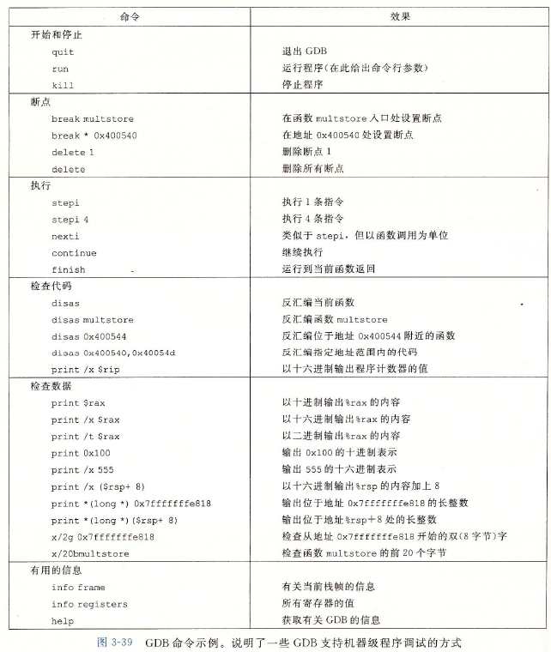

Slide 98
Outline
Linux操作系统概述和实验环境介绍
Linux操作命令
Vi编辑器
GCC工具链
Objdump工具

Slide 99
Objdump简介
objdump是以一种可阅读的格式让你更多地了解二进制文件可能带有的附加信息。对于一般只想让自己程序跑起来的程序员，这个命令没有更多意义，对于想进一步了解系统的程序员，应该掌握这种工具，至少你可以自己写写shellcode了，或者看看人家给的exploit中的shellcode是什么东西。
反汇编的原因有以下：
1.逆向破解。
2.调试程序时，反汇编代码可以帮助理解程序，尤其是在理解链接脚本、链接地址等概念时。
3. 把C语言源代码编译链接生成的可执行程序反汇编后得到对应的汇编代码，可以帮助我们理解C语言和汇编语言之间的对应关系。非常有助于深入理解C语言。

Slide 100
Objdump反汇编命令
objdump -x obj:以某种分类信息的形式把目标文件的数据组成输出；<可查到该文件的的所有动态库>
objdump -t obj:输出目标文件的符号表（）
objdump -h obj:输出目标文件的所有段概括（）
objdump -j ./text/.data -S obj:输出指定段的信息（反汇编源代码）
objdump -S obj:输出目标文件的符号表（） 当gcc -g时打印更明显
objdump -j .text -Sl stack1 | more
-S 尽可能反汇编出源代码，尤其当编译的时候指定了-g这种调试参数时，效果比较明显。隐含了-d参数。
-l 用文件名和行号标注相应的目标代码，仅仅和-d、-D或者-r一起使用使用-ld和使用-d的区别不是很大，在源码级调试的时候有用，要求
编译时使用了-g之类的调试编译选项。
-j name 仅仅显示指定section的信息

Slide 101
对二进制文件进行反汇编
如何使用linux下objdump命令对任意一个二进制文件进行反汇编？
可以使用如下命令：
objdump -D -b binary -m i386 a.bin
-D表示对全部文件进行反汇编，-b表示二进制，-m表示指令集架构，a.bin就是我们要反汇编的二进制文件
objdump -m可以查看更多支持的指令集架构，如i386:x86-64，i8086等
另外上面的所有objdump命令的参数同样适用于arm-linux-objdump。
同时我们也可以指定big-endian或little-endian（-EB或-EL），我们可以指定从某一个位置开始反汇编等。

Slide 102
Objdump的其他作用
objdump -f test 显示test的文件头信息
objdump -d test 反汇编test中的需要执行指令的那些section
objdump -D test 与-d类似，但反汇编test中的所有section
objdump -h test 显示test的Section Header信息
objdump -x test 显示test的全部Header信息
objdump -s test 除了显示test的全部Header信息，还显示他们对应的十六进制文件代码

Slide 103
objdump应用举例
//g++ -g -Wstrict-prototypes -Wall -Wunused -o objtest objtest.c
#include
#include
int main ( int argc, char * argv[] )
{
execl( "/bin/sh", "/bin/sh", "-i", 0 );
return 0;
}
g++ -g -Wstrict-prototypes -Wall -Wunused -o objtest objtest.c
objdump -j .text -Sl objtest | more
/main(查找)
08048750：
main():
/home/scz/src/objtest.c:7

Slide 104
objdump应用举例
#include
#include
int main ( int argc, char * argv[] )
{
8048750: 55 pushl %ebp
8048751: 89 e5 movl %esp,%ebp
/home/scz/src/objtest.c:8
execl( "/bin/sh", "/bin/sh", "-i", 0 );
8048753: 6a 00 pushl $0x0
8048755: 68 d0 87 04 08 pushl $0x80487d0
804875a: 68 d3 87 04 08 pushl $0x80487d3
804875f: 68 d3 87 04 08 pushl $0x80487d3
8048764: e8 db fe ff ff call 8048644 <_init+0x40>
8048769: 83 c4 10 addl $0x10,%esp

Slide 105
objdump应用举例
/home/scz/src/objtest.c:9
return 0;
804876c: 31 c0 xorl %eax,%eax
804876e: eb 04 jmp 8048774
8048770: 31 c0 xorl %eax,%eax
8048772: eb 00 jmp 8048774
/home/scz/src/objtest.c:10
}
8048774: c9 leave
8048775: c3 ret
8048776: 90 nop
如果说上面还不够清楚，可以用下面的命令辅助一下：
objdump -j .text -Sl objtest --prefix-addresses | more
objdump -j .text -Dl objtest | more

Slide 106

Thank You !

